Slide 1
Голосовой помощник для подготовки к ЕГЭ
Проектную работу выполнили ученики 10-ых классов: Менщиков Григорий, Мязин Александр, Запрягаев Арсений

Slide 2
Проблема
При подготовке учеников по предмету физика тратится много времени на поиск решений и ответов. Наш помощник позволяет оптимизировать этот процесс.

Slide 3
Актуальность
В интернете полно разных ботов и решебников с формулами и задачами, но наш более практичен, основан на голосовом управлении и содержит задания курса 10-класса по физике.

Slide 4
Цель
Создание голосового помощника по курсу физики 10-класса.

Slide 5
Задачи
1) Проанализировать существующих решений
2) Найти информацию по темам курса физики 10-ого класса и преобразовать в текстовый вид.
3) Создать алгоритм работы помощника.
4) Написать программный код помощника.
5) Тестирование программы.

Slide 6
Анализ существующих решений
Ресурсы:
https://oge.sdamgia.ru - недостатки: много времени занимает открытие и поиск решения, сайт доступен не на всех устройствах.
https://youtube.com – недостатки: много времени занимает открытие и поиск разбора нужной задачи, просмотр видео занимает много времени, есть реклама.
Онлайн курсы – недостатки: курс платный - дорого, много времени занимает обучение; курс бесплатный – дается мало информации, зачастую поверхностной, сложно понять материал.

Slide 7
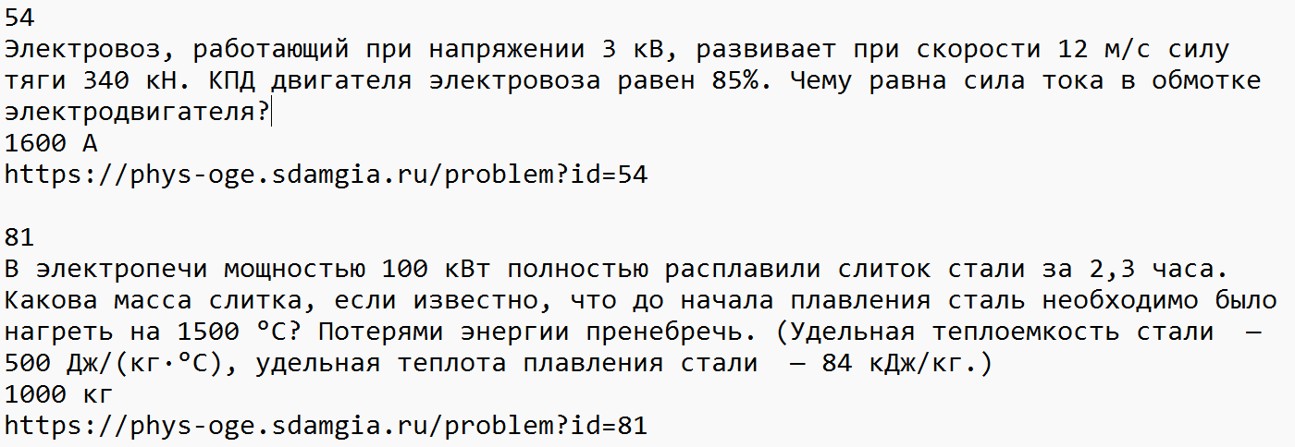
Найти информацию по темам курса физики 10-ого класса и преобразовать в текстовый вид.
Проанализировав сайт решуОГЭ, создан текстовый файл с номерами заданий, их условиями и ссылками на эти задания.

Slide 8
Алгоритм работы помощника
Начало
Запрос действия пользователя: решить
спросить что такое?
кто такой?
Парсинг википедии
Функция “reshaka”
Определение типа запроса пользователя
Запрос = Решить
Нет
Да
Результат
Конец

Slide 9
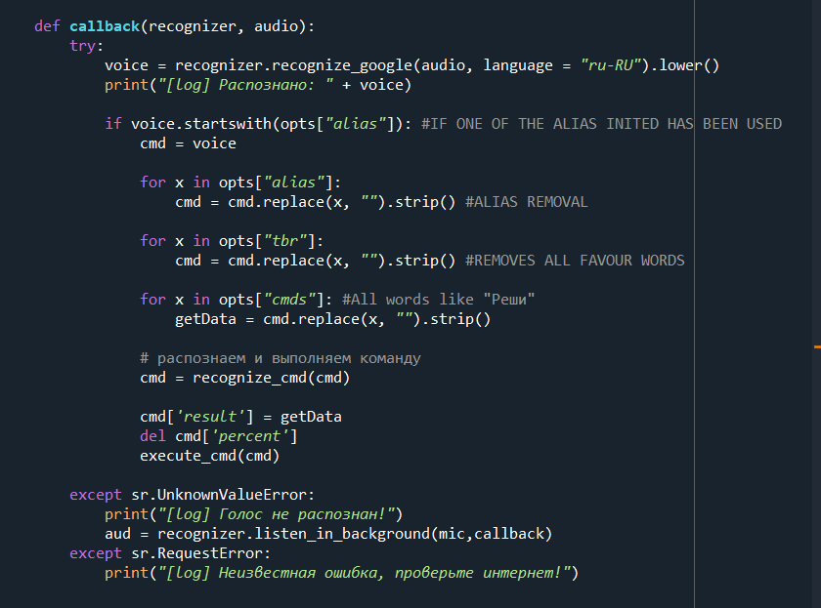
Функция «Обработка запроса пользователя»
Входные параметры: Идентификатор распознающего объекта, необработанная запись запроса пользователя(звуковой файл)
Выходные параметры: обработанный запрос пользователя(текстовая строка):
Исключены все слова, кроме реши кто такой / что такое условия номер задания искомое слово

Slide 10
Функция «Определение типа запроса»
Входные данные: обработанный запрос пользователя в виде текстовой строки.
Выходные данные:
Если ключевое слово – «реши», вызов функции «reshaka»:
Входные параметры: номер задачи
Выходные данные: вывод ответа и решения на задачу по номеру пользователя;
Если ключевое слово – «что такое/кто такое?», вызов функции «Парсинг Википедии»:
Входные параметры: запрос пользователя
Выходные данные: вывод информации по запросу пользователя.

Slide 11
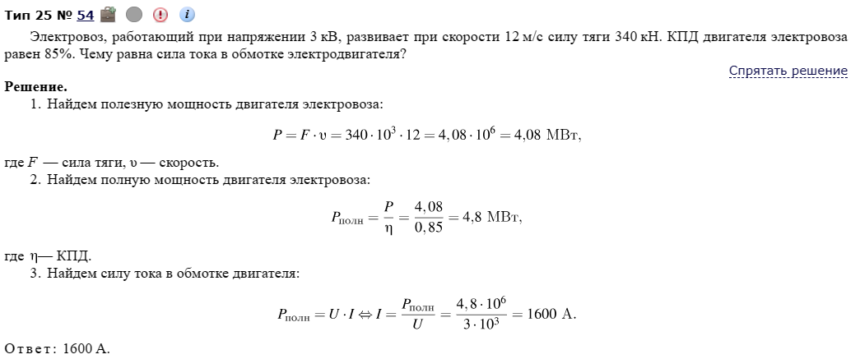
Функция «Reshaka» - результат

Slide 12
Функция «Парсинг Википедии» - результат

Slide 13
Тестирование
В ходе тестов были обнаружены ошибки работы:
Голосовой помощник не определял свое «имя» (Гена), как следствие, прекращение работы алгоритма.
Проблемы связи основной программы и функций «reshaka» и «Парсинг Википедии»

Slide 14
Вывод
Создан удобный голосовой помощник, который позволяет учащимся разбирать решение задач по физике курса 10го класса

